Slide 1
Презентация к практическому занятию №23 по дисциплине «моделирование бизнес-процессов»
Рассматриваемый процесс: Организовать обновления основных фондов
Выполнил студент группы икбо-04-22 Егоров Леонид Александрович
Преподаватель: к.т.н., доцент Геращенко Людмила Андреевна
Москва 2024

Slide 2
Цель работы и постановка задачи
Цель: описание бизнес-процесса с помощью DFD-диаграммы
Процесс: организовать обновления основных фондов
Постановка задачи:
сформировать текстовое описание на основе наименования процесса и трех его подпроцессов, определив внешние сущности, потоки, инициирующие процесс и потоки, являющиеся результатом процесса;
построить бизнес-процесс в нотации Йордана-де Марко
подготовить презентацию для публичной защиты бизнес-процесса, защитить полученную модель.
Результат работы: построенные и сохраненные в файле текстового формата текстовое описание бизнес-процесса, модели бизнес-процесса, презентация бизнес-процесса, представленные преподавателю в конце практического занятия в виде отчета.

Slide 3
Текстовое описание процесса
Цель процесса: организация обновления основных фондов путем оценки их текущего состояния, изменения состава и обеспечения эксплуатации новых фондов.
Этапы процесса:
1.Оценить состояние основных фондов.
собрать данные о текущем состоянии основных фондов;
провести анализ состояния оборудования, определить износ и необходимость замены;
подготовить отчет о состоянии основных фондов с рекомендациями по обновлению.
2. Изменить состав основных фондов.
3. Обеспечить эксплуатацию новых основных фондов.

Slide 4
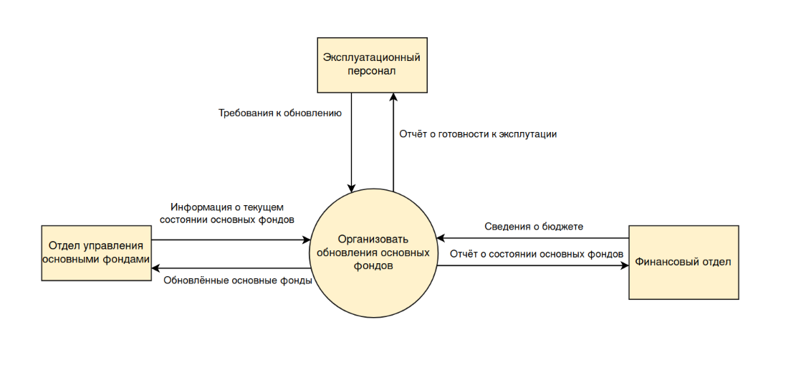
Контекстная диаграмма

Slide 5
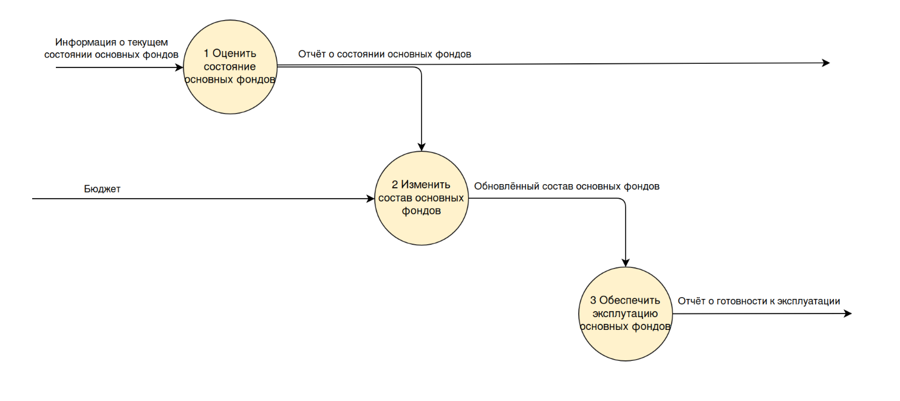
Диаграмма декомпозиции основного процесса

Slide 6
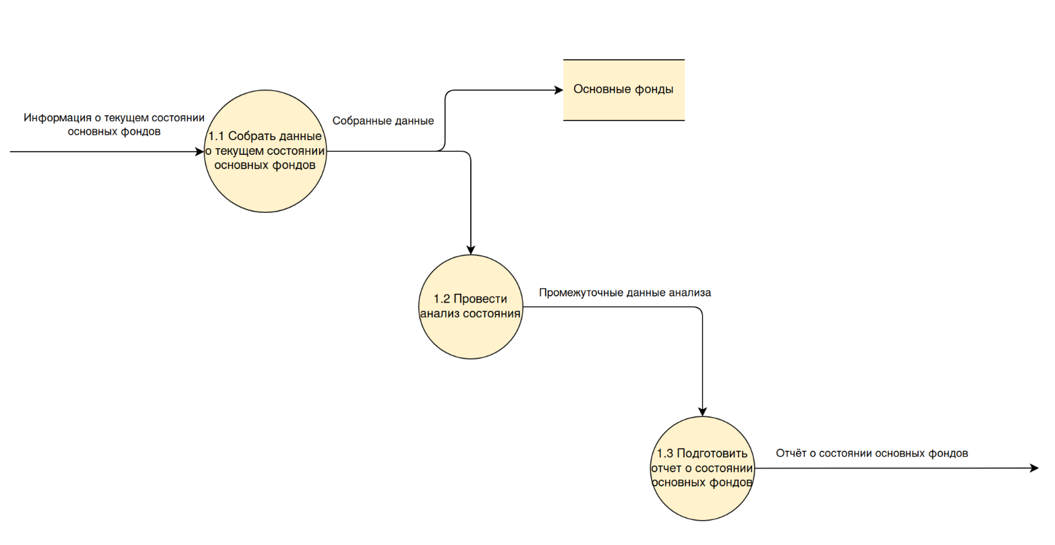
Диаграмма декомпозиции процесса “Оценить состояние основных фондов”

Slide 7
Вывод
Классическая (универсальная) DFD-диаграмма состоит из функциональных блоков, представляющих собой функции и операции описываемого процесса, и линий со стрелками (далее — стрелки), которые показывают движение данных между этими функциями и операциями, отсюда как раз возникает правило о том, что выполняемые функции (операции) должны быть связаны между собой информационными (материальными потоками). Кроме классической DFD-диаграммы также существуют две графические нотации представления DFD-диаграмм: Гейна-Сарсона и Йордана-де Марко.

Slide 8
Список литературы
1. «Моделирование бизнес-процессов» исправленное и дополненное учебное пособие по «Моделированию бизнес-процессов» [Электронный ресурс]: учебное пособие / Ю. В. Кириллина, И. А. Семичастнов. — М.: РТУ МИРЭА
2. Долганова О. И., Виноградова Е. В., Лобанова А. М. Моделирование бизнес-процессов [Электронный ресурс]: Учебник и практикум для вузов. - Москва: Юрайт, 2020. - 289 с – Режим доступа: https://urait.ru/bcode/450550
3. Каменнова М. С., Крохин В. В., Машков И. В. Моделирование бизнеспроцессов. В 2 ч. Часть 1 [Электронный ресурс]: Учебник и практикум для вузов. - Москва: Юрайт, 2021. - 282 с – Режим доступа: https://urait.ru/bcode/469152
4. Грекул В. И., Коровкина Н. Л., Левочкина Г. А. Проектирование информационных систем [Электронный ресурс]: Учебник и практикум для вузов. - Москва: Юрайт, 2020. - 385 с – Режим доступа: https://urait.ru/bcode/450997

